Slide 1
METODOLOGÍAS docentes innovadoras PARA LA FORMACIÓN PROFESIONAL

Slide 2
A P R E N D I Z A J E
Proceso por el cual un aprendiz, sobre la base de su propia actividad y con el estímulo de agentes externos, logra modificaciones en su conducta.

Slide 3
PROCESOS DEL APRENDIZAJE
ENTRADA
PROCESAMIENTO
SALIDA
Estímulos
Informaciones
Mensajes
Procesos mentales:
Atención
Percepción
Memoria
Imaginación
Pensamiento
Conocimientos
Habilidades
Actitudes

Slide 4

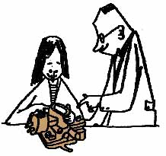

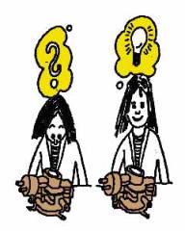
ENSAYO Y ERROR
IMITACIÓN
CONDICIONAMIENTO
INVESTIGACIÓN

Slide 5
INNOVACIÓN EN LA METODOLOGÍA DE
ENSEÑANZA - APRENDIZAJE
APRENDIZAJE
ACTIVO
IMITATIVO
APRENDIZAJE
ACTIVO
INVESTIGATIVO
Presentación de respuestas o soluciones
Presentación de preguntas o problemas

Slide 6
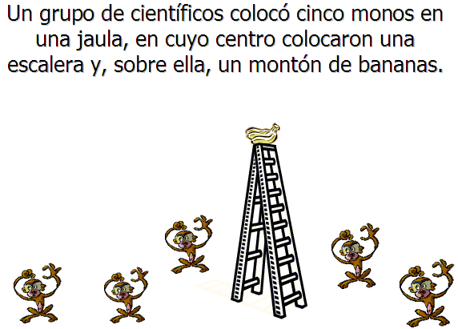

Slide 7
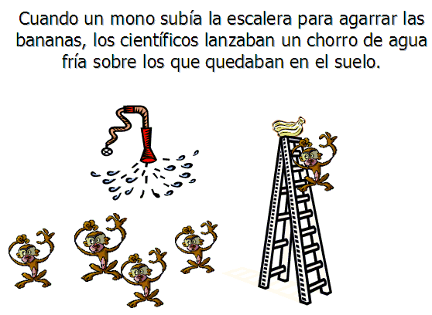

Slide 8
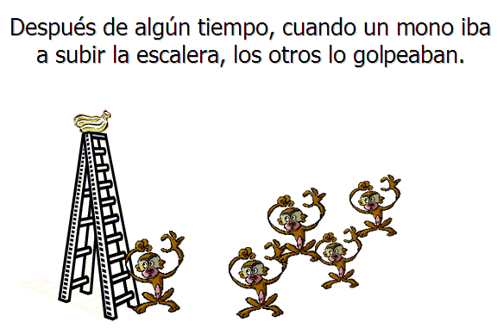

Slide 9
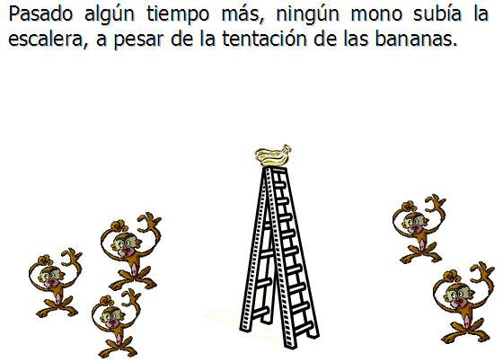

Slide 10
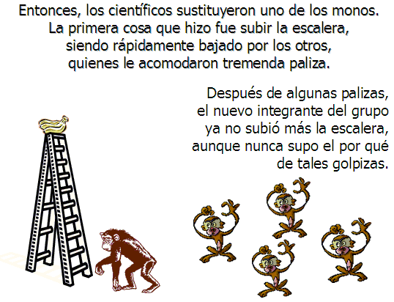

Slide 11
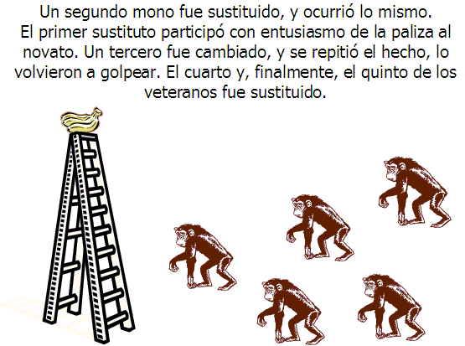

Slide 12
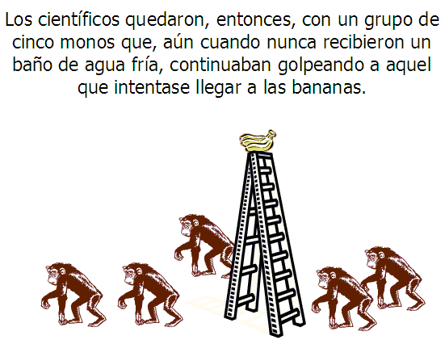

Slide 13
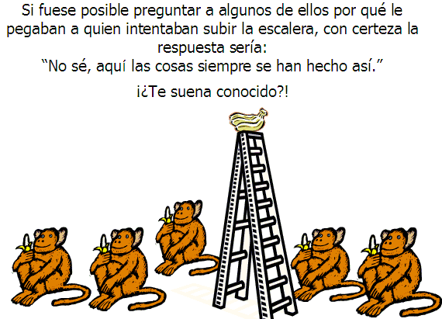

Slide 16
COMPONENTES BÁSICOS DEL MÉTODO DOCENTE
Es una especie de batido en el que podemos integrar las diversas tomas de decisiones que los profesores adoptamos para gestionar el desarrollo de las actividades docentes:
La organización de los espacios
La selección del método
La orientación y gestión de las actividades de aprendizaje
Las relaciones interpersonales

Slide 17
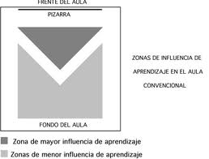
COMPONENTES BÁSICOS DEL MÉTODO DOCENTE: a) Organización de espacios
En las aulas tradicionales, es conocido que la zona delantera y central de la clase se configura como zona de acción, mientras que los laterales y la parte posterior de las clases aparece como zona marginal.
Los alumnos situados en la zona de acción aparecen como más implicados e interesados en el trabajo mientras que los que se sitúan en las zonas marginales tienden a meterse menos en la actividad y a desconectar del proceso con mayor facilidad.

Slide 18
COMPONENTES BÁSICOS DEL MÉTODO DOCENTE: a) Organización de espacios
Algunos investigadores distribuyeron los sujetos al azar en las zonas y pudieron comprobar efectos como el descrito por Stires (1980) o por Weinstein (1981) que en diversas investigaciones llegan a la siguiente conclusión:
“tanto en una clase donde los alumnos pudieron sentarse a su elección como en otra paralela donde fueron colocados por orden alfabético, aquellos que estaban en la zona de acción recibieron mayores notas, les gustó más el curso y les cayeron más simpáticos los profesores”.

Slide 19
COMPONENTES BÁSICOS DEL MÉTODO DOCENTE: a) Organización de espacios
¿Y COMO EVITAR ESTAS ZONAS MARGINALES?
Una posición circular de las mesas, por ejemplo, rompe las zonas.
Si el profesor se mueve a través de la clase (algo que es difícil si uno ha de utilizar el encerado o algún medio de proyección),
Si se solicita constantemente la intervención de los alumnos situados en zonas marginales
Si se organizan fases de trabajo por grupos, etc.

Slide 20
COMPONENTES BÁSICOS DEL MÉTODO DOCENTE: b) Selección del método
El número de métodos de enseñanza no es ilimitado. Se puede hablar de alrededor de 30 métodos de enseñanza incluidas las variaciones sobre un mismo método. Estos métodos se pueden reagrupar en tres categorías:
Basados en las distintas formas de exposiciones magistrales.
Orientados a la discusión y/o al trabajo en equipo.
Fundamentados en el aprendizaje individual.

Slide 21
COMPONENTES BÁSICOS DEL MÉTODO DOCENTE: b) Selección del método
El número de métodos de enseñanza no es ilimitado. Se puede hablar de alrededor de 30 métodos de enseñanza incluidas las variaciones sobre un mismo método. Estos métodos se pueden reagrupar en tres categorías:
Basados en las distintas formas de exposiciones magistrales.
Orientados a la discusión y/o al trabajo en equipo.
Fundamentados en el aprendizaje individual.

Slide 22
COMPONENTES BÁSICOS DEL MÉTODO DOCENTE: b) Selección del método
¿Y CUÁL ES EL MEJOR MÉTODO?
Desgraciadamente no existe el “mejor” método. Todo dependerá de qué deseamos obtener, ya que hasta el “denostado” método expositivo clásico tiene sus ventajas para algunos objetivos como la presentación de una información o el refuerzo de la comprensión.

Slide 23
COMPONENTES BÁSICOS DEL MÉTODO DOCENTE: c) Orientación/gestión de las actividades de aprendizaje
Las tareas (recordad tp1… ta1… de las nuevas programaciones) constituyen las unidades de actuación en el proceso de enseñanza-aprendizaje. Constituyen, además, unidades integradas, esto es, en ellas están presente tanto los objetivos formativos (que son los que les dan sentido) como la actuación de los profesores (que son los que definen la demanda) y la de los alumnos (que son quienes han de llevar a cabo la actividad demandada).

Slide 24
COMPONENTES BÁSICOS DEL MÉTODO DOCENTE: c) Orientación/gestión de las actividades de aprendizaje
Es particularmente importante la forma en que los alumnos perciban las tareas que se les proponen, la importancia de las consignas que el profesor suministre para su realización y del nivel de guía con que acompañe su desarrollo, la importancia del feed back como oportunidad para ajustar los procesos de aprendizaje, etc. Es fundamental fijarse en:
La variedad de las tareas
La importancia de la demanda cognitiva que incluye cada tarea
La importancia de los productos de la actividad

Slide 25
COMPONENTES BÁSICOS DEL MÉTODO DOCENTE: d) Las relaciones interpersonales
La forma en que las instituciones y cada uno de los docentes interpretan y aplican dicha regulación es lo que constituye el “estilo de liderazgo”. Suelen establecerse tres estilos básicos:
Estilo autoritario o directivo.
Estilo democrático o participativo.
Estilo laissez-faire o pasivo.

Slide 26
COMPONENTES BÁSICOS DEL MÉTODO DOCENTE: d) Las relaciones interpersonales
El clima de una clase resulta:
del tipo de programa
de los procesos utilizados
de las condiciones ambientales que la caracterizan como una clase y como un agrupamiento de alumnos
del docente
…
Es importante conocer las relaciones que se establecen en la misma, de ahí que una parte del cursillo lo dedicaremos a hacer sociogramas.

Slide 27
SER PROFESOR HOY EN DÍA
Estamos asistiendo al paso de un tipo de sociedad a otro en el que se crean dos tipos de personas:
Los que tienen acceso Los que no tienen acceso al conocimiento

Slide 28
SER PROFESOR HOY EN DÍA
El reto del sistema educativo es:
Lograr que los alumnos dominen los conocimientos
Propiciar nuevos aprendizajes en situaciones diversas
Las demandas que la sociedad realiza a la escuela son múltiples y a veces paradójicas: los padres demandan a las escuelas un tipo de educación que ellos mismos no proporcionan en sus casas
Se exige que el profesor: tenga habilidades, competencias y compromisos cada vez más complejos sin las consiguientes contraprestaciones de formación, motivación o salario

Slide 29
SER PROFESOR HOY EN DÍA
Redefinición del trabajo del profesor:
Desde un simple transmisor de información al de un diseñador, un director de orquesta.
Entre sus obligaciones está el desempeño de un papel de liderazgo y el desarrollo de su capacidad de motivación.
Obligación de educar en tiempos de cambios e incertidumbres sin perder el equilibrio y la serenidad.
Los docentes tienen que estar dispuestos a adaptarse a los cambios aunque estos se vivan rápidamente fuera del sistema educativo.

Slide 30

Estamos dispuestos a cambiar ???
O permanecemos inmóviles en lo ya conocido???

